Slide 1
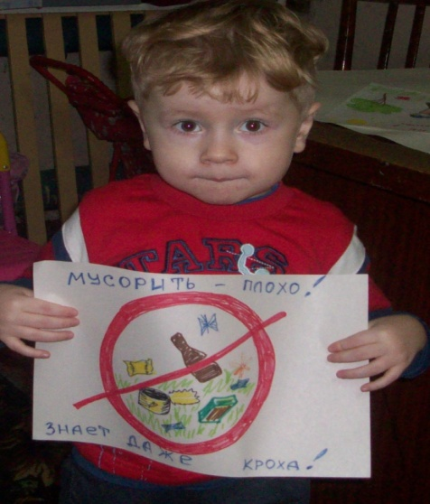
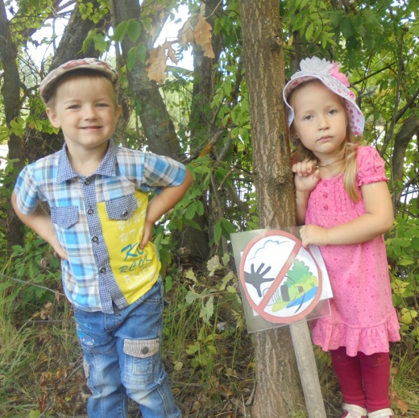
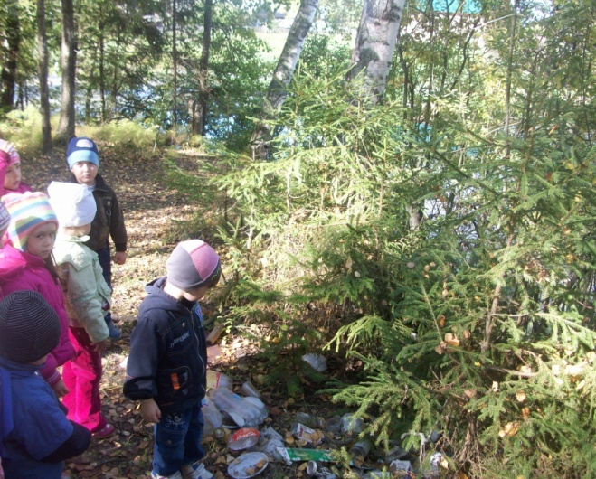
Проект «Мусорить плохо» (вторая младшая – средняя группа) воспитатель Береснева Н.П. МБДОУ д/с «Полянка р.п. Шаранга 2017г.

Slide 2
Цель: Вызвать эмоциональный отклик у детей мусорить – это плохо!
Задачи:
воспитывать уважительное отношение к окружающей природе, к родному поселку, к труду дворника.
формировать желание убирать за собой мусор
. приучать к чистоте и порядку.
Проект адресован: детям дошкольного возраста и их родителям
База реализации проекта:
МБДОУ д/с «Полянка».

Slide 3
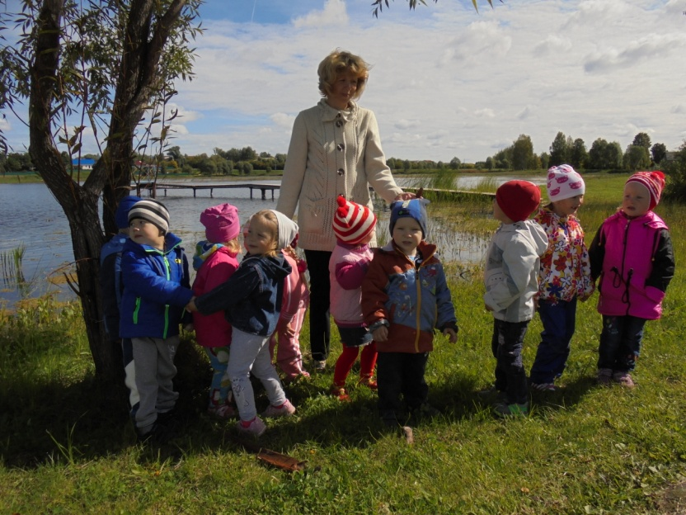
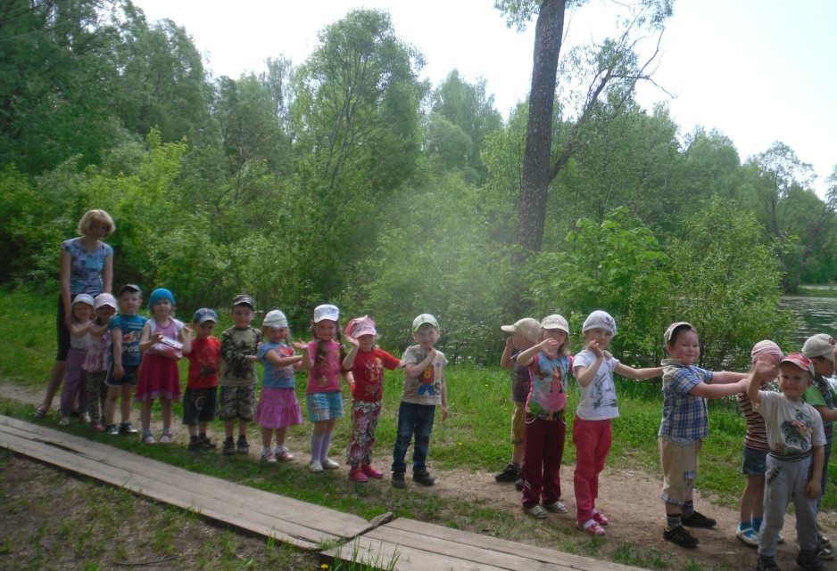
Подготовительный этап
Экскурсии: в парк, лес, к водоему, по близлежайшим к д/с улицам, к достопримечательностям поселка.
Целевые прогулки к мусорным контейнерам.
Наблюдение за работой дворника, за работой водителя мусороуборочной машины.
Чтение рассказов «Жалобы природы»

Slide 4
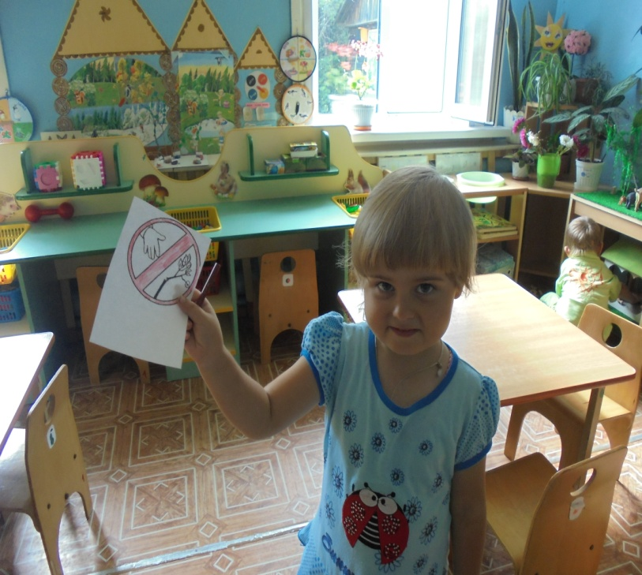
Основной этап:
Беседа о вреде загрязнения природы
Просмотр презентации «Давайте не будем мусорить»
Дидактические игры «Что такое хорошо и что такое плохо», «Наведем порядок», «Что изменилось»

Slide 5
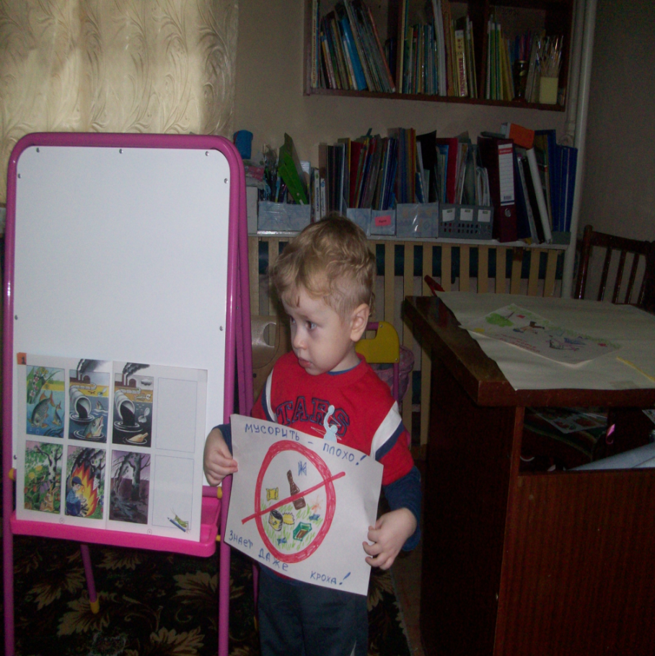
Заключительный этап:
Работа с родителями : создание и распространение листовок, плакатов «Давайте не будем мусорить»
Театрализованные игры «Жалобы природы»
Праздник-развлечение «Мусорить плохо»

Slide 6
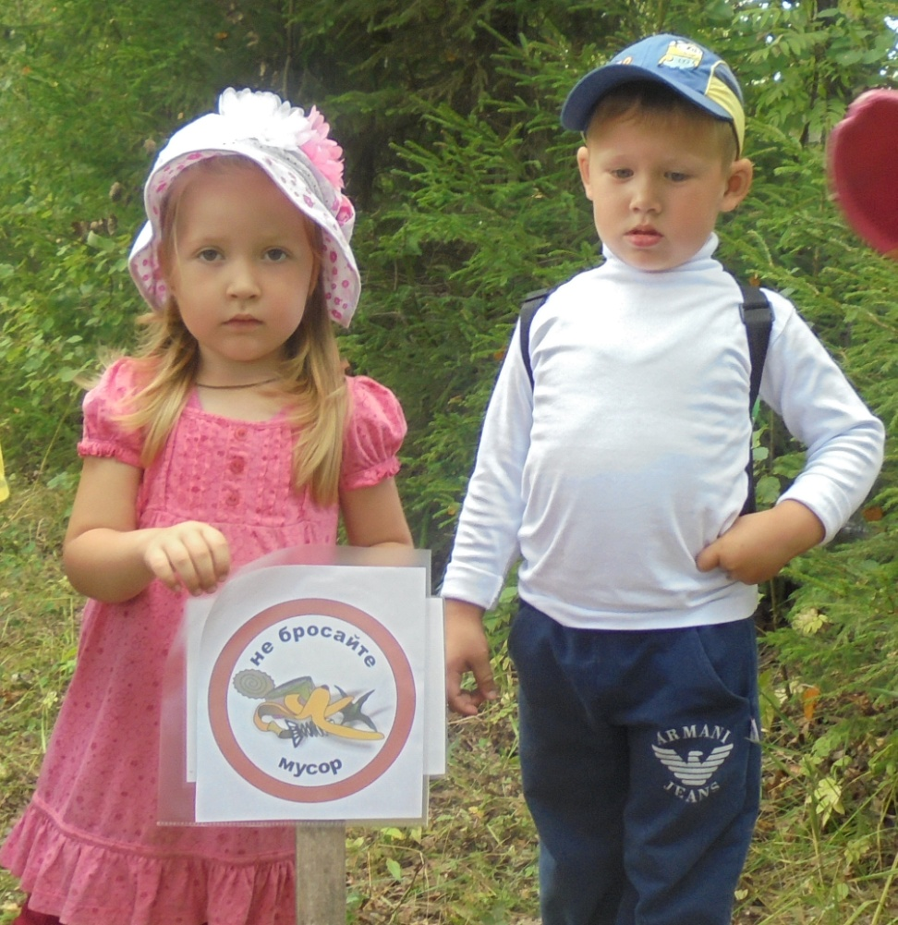
Ожидаемый результат:
Изменение отношения детей к окружающему миру, устойчивая положительная привычка убирать за собой мусор.

